Slide 1

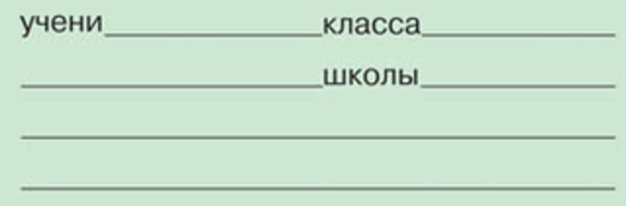
День ИТ-знаний
ка
11
Б
средней
№31
Морева Николая

Slide 2
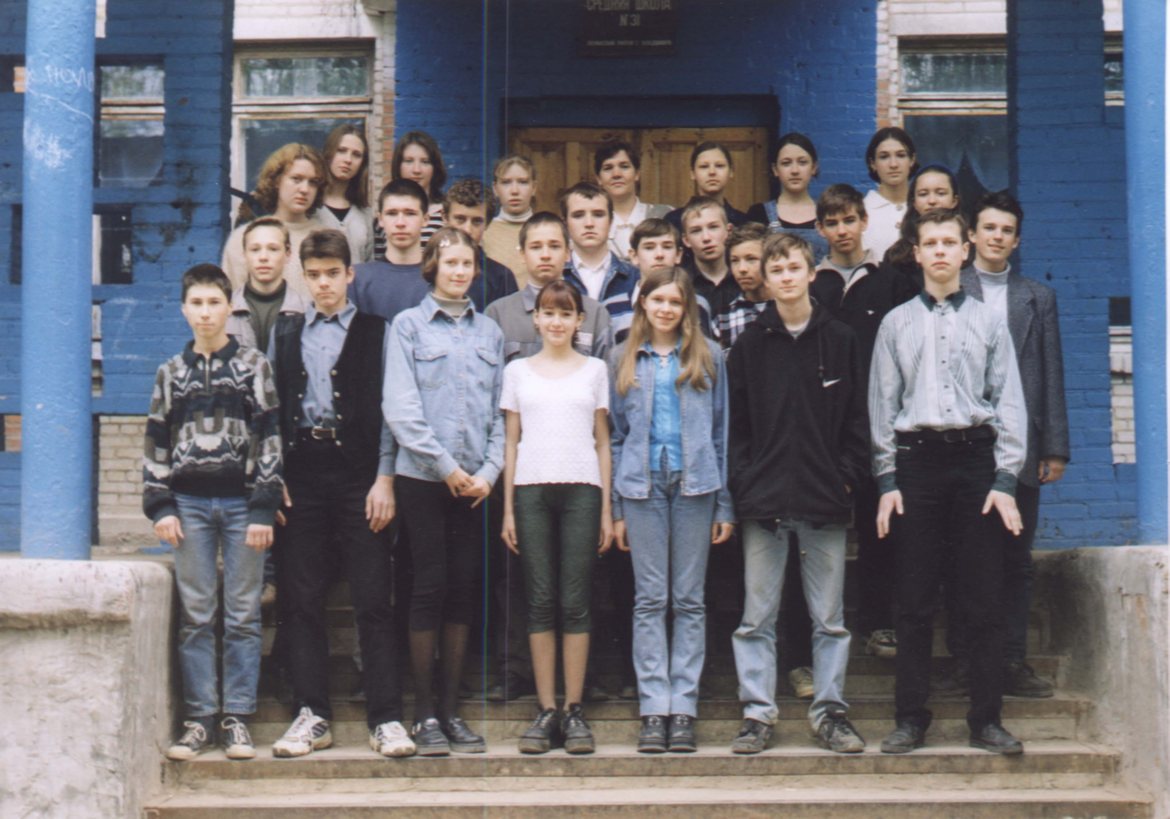

Slide 3
или
КЕМ МНЕ БЫТЬ ЗАВТРА?

Slide 4

Ключевые технологии
Искусственный интеллект (AI) и машинное обучение (ML)
Интеллектуальные приложения
«Умные» вещи и «Интернет вещей» (IoT)
Виртуальная (VR) и дополненная (AR) реальность
Цифровые «двойники»
Блокчейн
Диалоговые системы
Цифровые технологические платформы
*Аналитическая компания Gartner’16

Slide 5
Информация устаревает быстрее, чем вы ее получаете
80% нынешних школьных учебников написаны до 1992 года
в 2 раза увеличивается объем информации каждые 2 года

Slide 6
Профессии появляются и умирают быстрее,
чем учебные заведения могут перестроиться
65% нынешних школьников получат профессии, которые сейчас еще не существуют
47% всех существующих профессий умрет за 20 лет

Slide 7

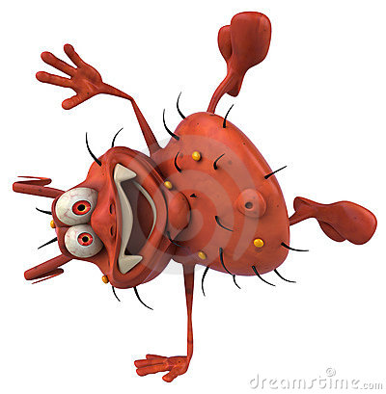
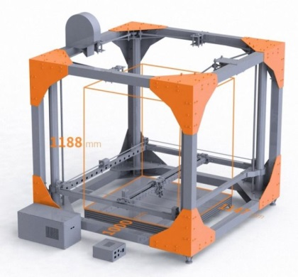

Что забирает работу?
ЧАСТИЧНО
ПОЛНОСТЬЮ
роботы
бактерии
программы
3D-принтер

Slide 8
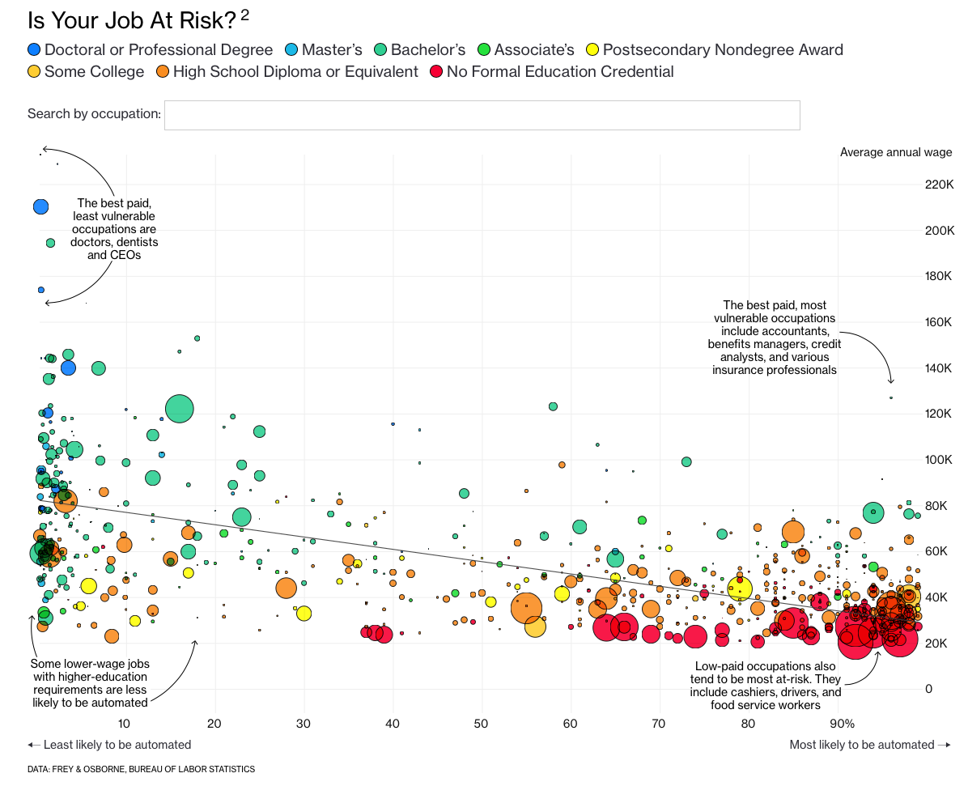

Slide 9
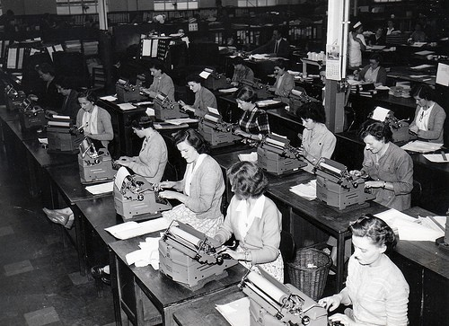
Профессии без будущего
дальнобойщик
сварщик
оператор call центра
секретарь/стенографист
бухгалтер
курьер
переводчик
терапевт-диагност
риэлтор
кассир, продавец
журналист
Notes:
[1] http://www.computerworld.com/article/3159706/it-careers/robot-reporter-gets-first-article-published-in-china.html
http://www.vedomosti.ru/management/articles/2013/05/28/umnye_kompyutery_umelyeroboty_lishnie_lyudi

Slide 10
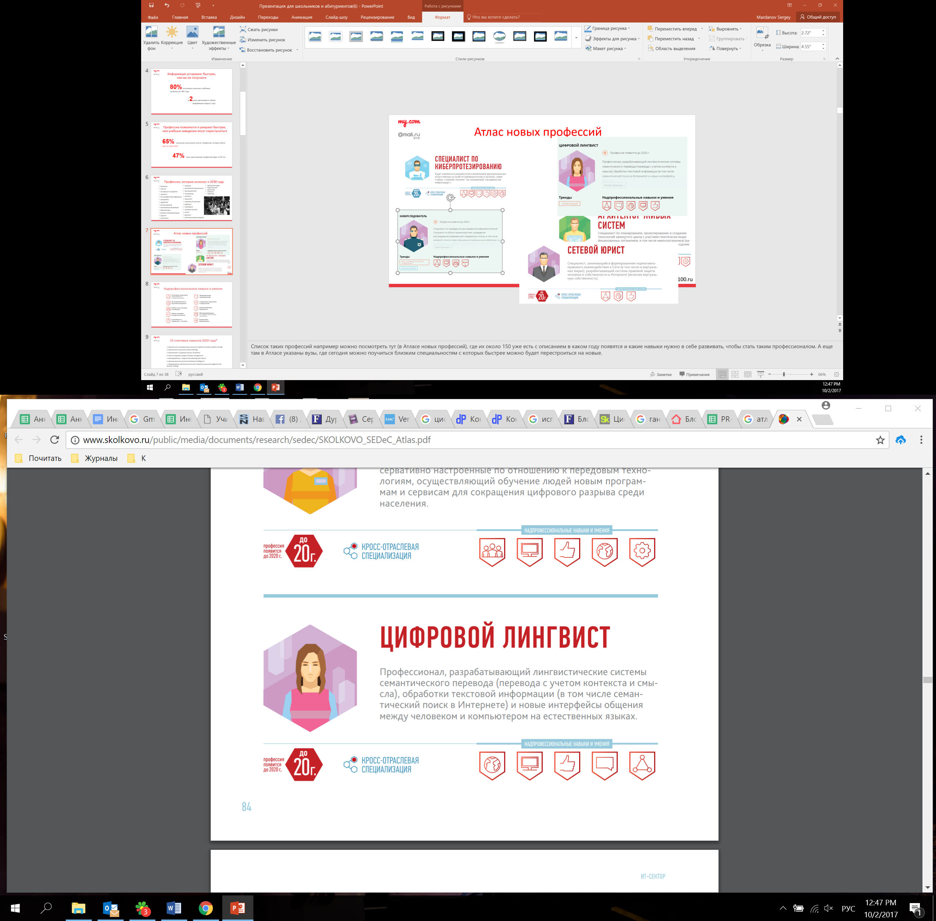
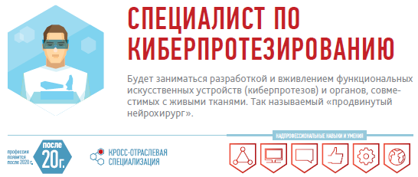
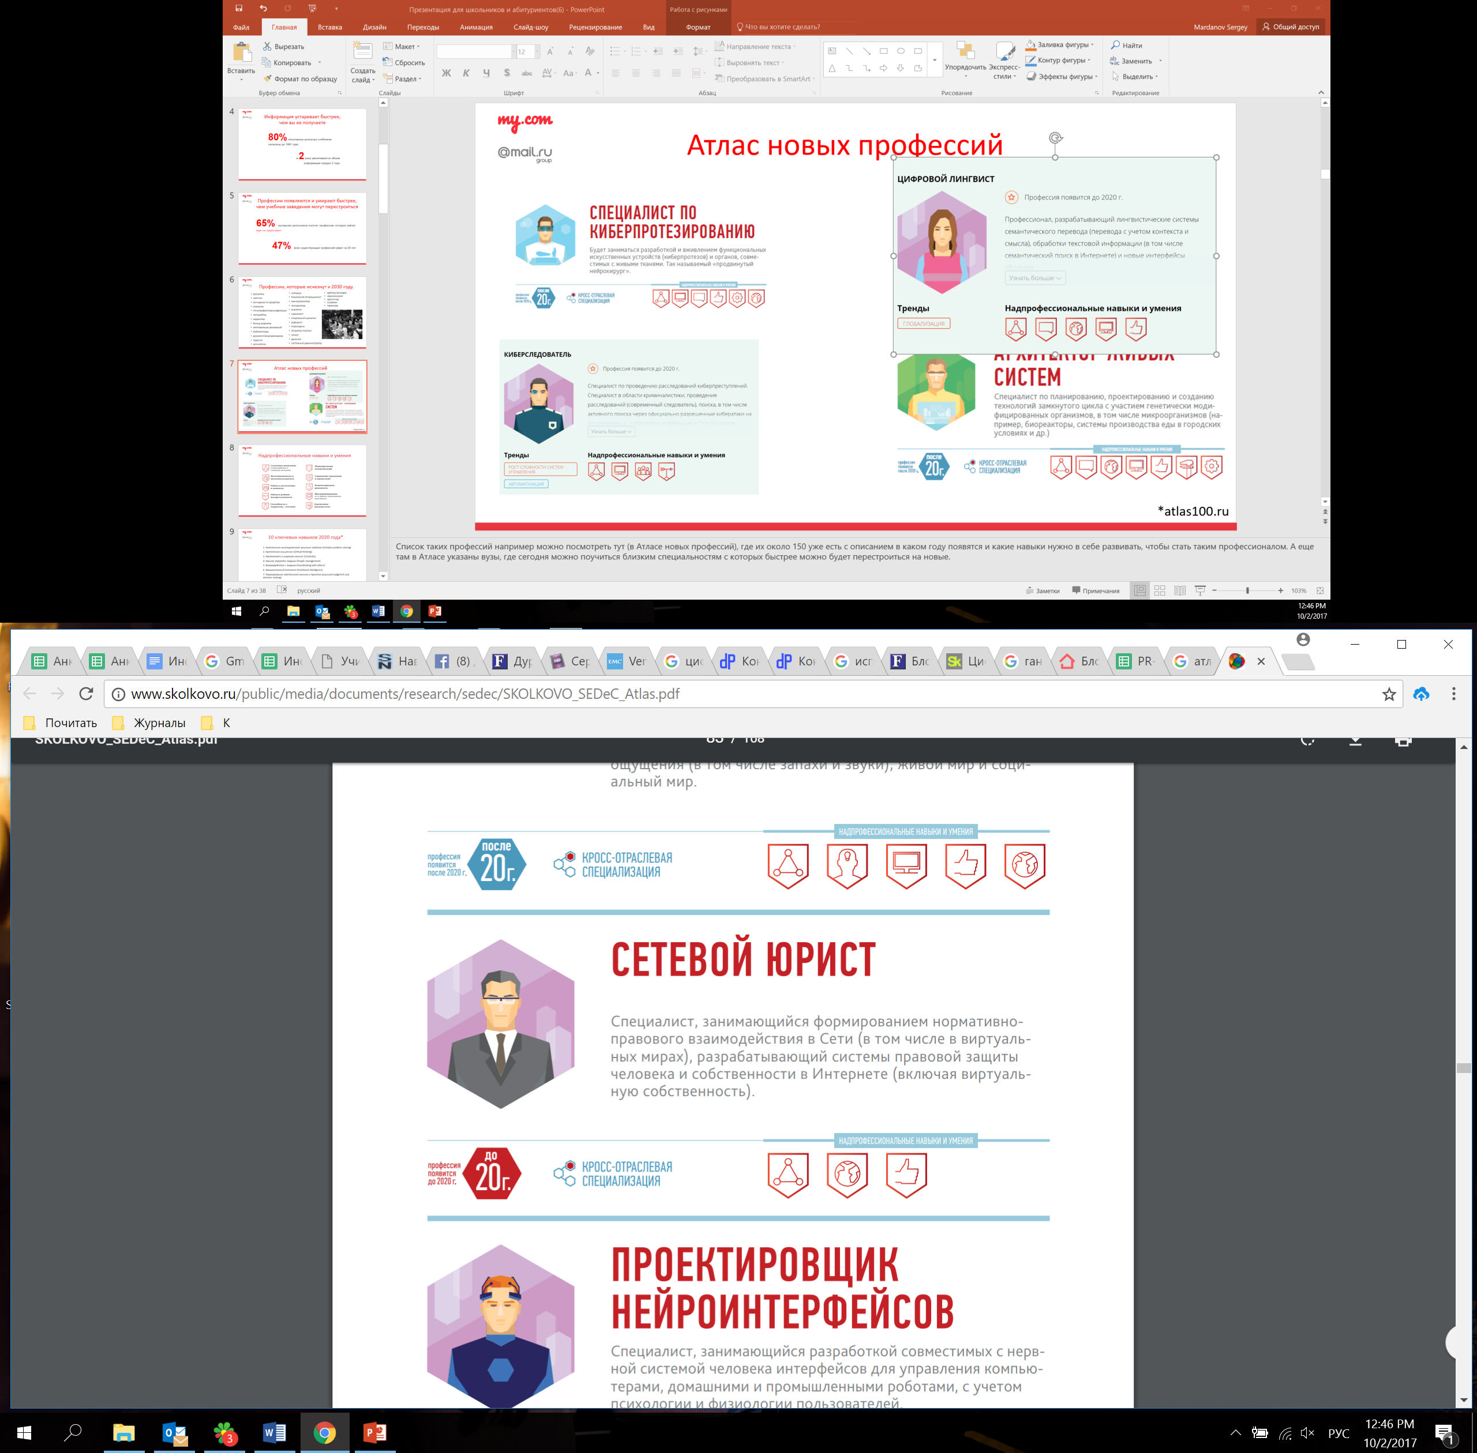
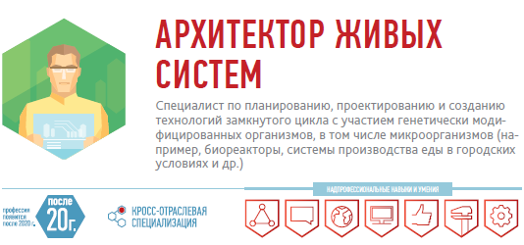
Атлас новых профессий
*atlas100.ru
Notes:
Список таких профессий например можно посмотреть тут (в Атласе новых профессий), где их около 150 уже есть с описанием в каком году появятся и какие навыки нужно в себе развивать, чтобы стать таким профессионалом. А еще там в Атласе указаны вузы, где сегодня можно поучиться близким специальностям с которых быстрее можно будет перестроиться на новые. Вот например, цифровой лингвист – который по сути уже сейчас активно развивается как специальность, когда разрабатывается семантическое общение компьютера и человека. Или сетевой юрист, который сможет решать вопросы права в виртуальном пространстве. Если вы видите внизу у каждой профессии есть красные значки надпрофессиональных навыков.

Slide 11










Надпрофессиональные навыки и умения
Системное мышление
(умение работать со сложными системами)
Межотраслевая коммуникация
Мультиязычность и мультикультурность
Управление проектами и процессами
Работа в коллективах и командах
Клиентоориенти-рованность
Работа в режиме неопределенности
Программирование
(в т.ч. работа с искусственным интеллектом)
Способность к творчеству / эстетика
Бережливое производство

Slide 12
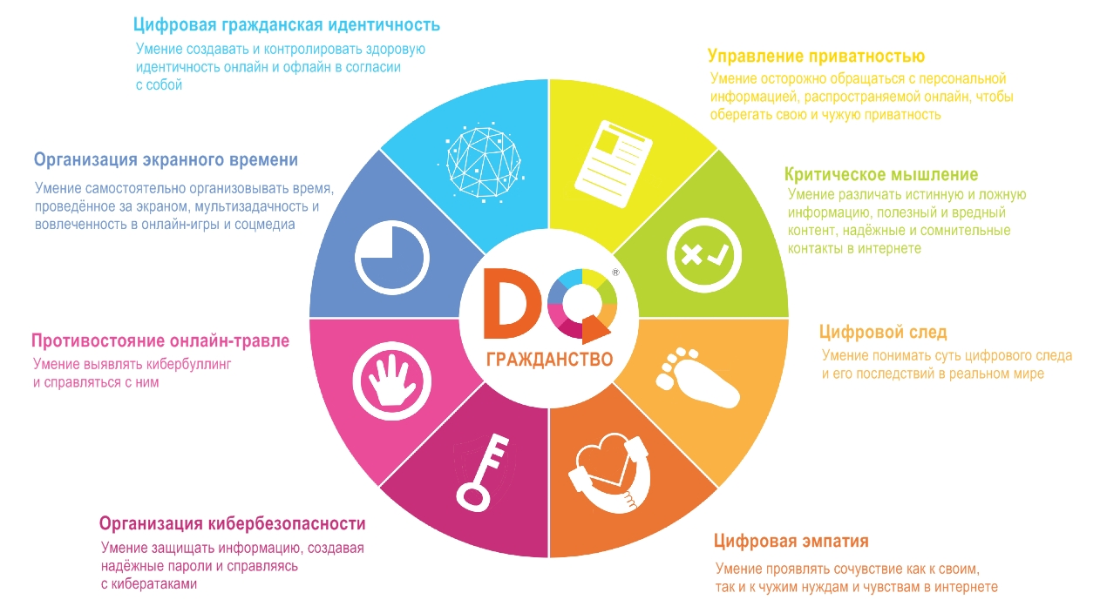
8 навыков цифровой жизни
*Всемирный экономический форум’16
Notes:
Кроме этих навыков, я бы хотел остановиться еще на навыках, без которых, на мой взгляд, уже сегодня сложно жить в цифровом мире.
Это и Идентификация себя как гражданина общего цифрового пространства, при этом комфортное сочетание своей он-лайн и офф-лайн жизни. И управление своей персональной информацией, защита своей частной жизни в сети, и раскрытие доступа к определенным категориям своих знакомых (например в социальных сетях). Критическая оценка информации, которую вы получаете в сети, проверка фактов, просмотр дополнительных источников информации и умение определять лож от истины. Контроль своего цифрового следа, чтобы после в реальной жизни на вас не влияло это (например, ваша повышенная активность в LinkedIn может насторожить вашего работодателя, а фотографии как вы прыгаете с парашютом или вашего отменного фрирайда на сноуборде, сыграют вам в минус, когда вы пойдете с страховщику). Контроль своих чувств в сети и уважение к любому пользователю за монитором. Защита своих данных хорошими паролями (а не 123456 или qwerty), а также от вирусных атак. Способность определить кибербуллинг в вашу сторону и мудро отреагировать на него. В целом безопасность вас за работой с монитором и количества времени, которые вы проводите за ним.
Все эти навыки позволят вам более умно распоряжаться теми возможностями, что дает вам доступ в Сеть и при этом снизить возможные угрозы, что исходят из нее, уже сегодня.
https://lifter.com.ua/3254/8-veshchey-kotorie-dolgen-umet-delat-v-internete-kagdiy-rebenok
Еще интересная информация про статистику по РФ сегодня : https://issek.hse.ru/data/2017/07/05/1171062511/DE_1_05072017.pdf

Slide 13
Топ университетов РФ
по уровню зарплат выпускников в области ИТ
1 | Московский физико-технический институт (государственный университет) Москва | 136 000 Р + 6 000 | 93,5
2 | Национальный исследовательский ядерный университет «МИФИ» Москва | 110 000 Р + 10 000 | 90
 | Московский государственный технический университет имени Н.Э. Баумана Москва | 110 000 Р + 10 000 | 88,1
3 | Университет ИТМО Санкт-Петербург | 98 000 Р + 11 000 | 88,6
4 | Московский государственный университет имени М.В. Ломоносова Москва | 95 000 Р + 5 000 | 86,9
5 | Новосибирский национальный исследовательский государственный университет Новосибирск | 90 000 Р + 5 000 | 81,1
6 | Национальный исследовательский университет «Московский энергетический институт» Москва | 87 000 Р + 3 000 | 74,9
7 | Национальный исследовательский университет «Высшая школа экономики» (Московский институт электроники и математики им. А.Н. Тихонова) Москва | 85 000 Р + 3 000 | 78
 | Санкт-Петербургский государственный университет аэрокосмического приборостроения Санкт-Петербург | 85 000 Р + 2 000 | 90,4
8 | Пермский государственный национальный исследовательский университет Пермь | 83 000 Р -7 000 | 78
 | Московский авиационный институт (Национальный исследовательский университет) Москва | 83 000 Р + 4 000 | 75
 | Национальный исследовательский университет «Московский институт электронной техники» Москва | 83 000 Р + 2 000 | 79
 | Национальный исследовательский технологический университет «МИСиС» Москва | 83 000 Р + 3 000 | 80,8
9 | Нижегородский государственный университет им. Н.И. Лобачевского (Национальный исследовательский университет) Нижний Новгород | 82 000 Р | 70,8
 | Уральский федеральный университет имени первого Президента России Б.Н. Ельцина Екатеринбург | 82 000 Р + 2 000 | 76,2
10 | Казанский (Приволжский) федеральный университет Казань | 81 000 Р + 5 000 | 80
*Портал SuperJob.ru’17

Slide 14
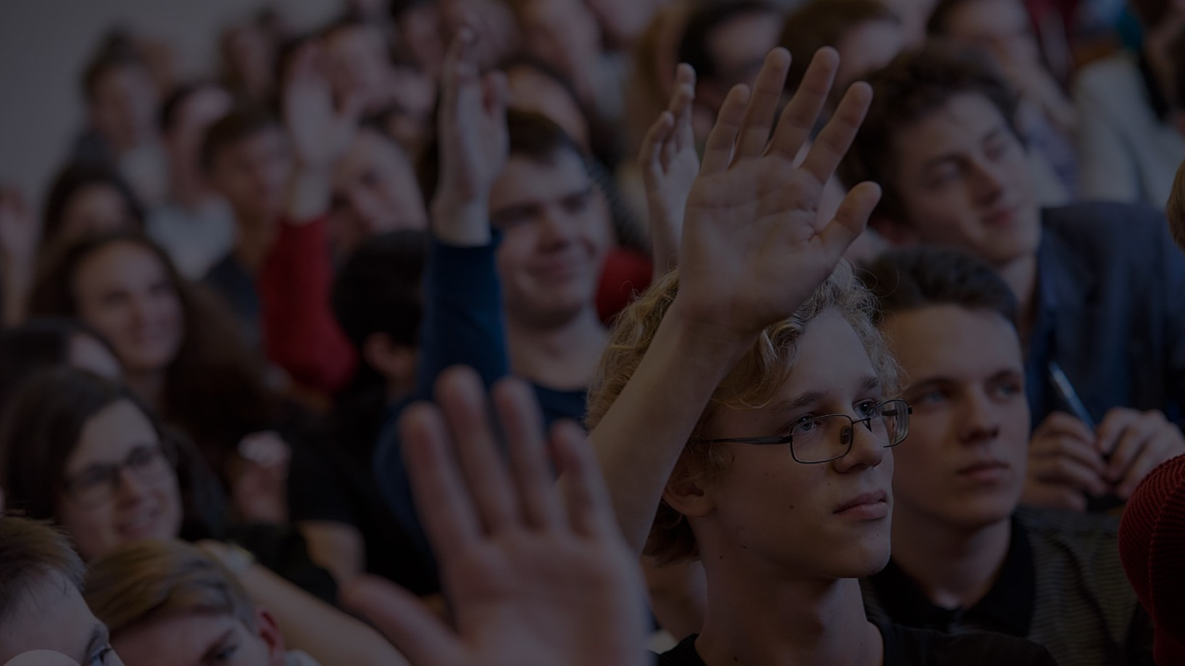
IT сфера – лучшая возможность быть на волне
IT ДЛЯ ШКОЛЬНИКОВ

Slide 15
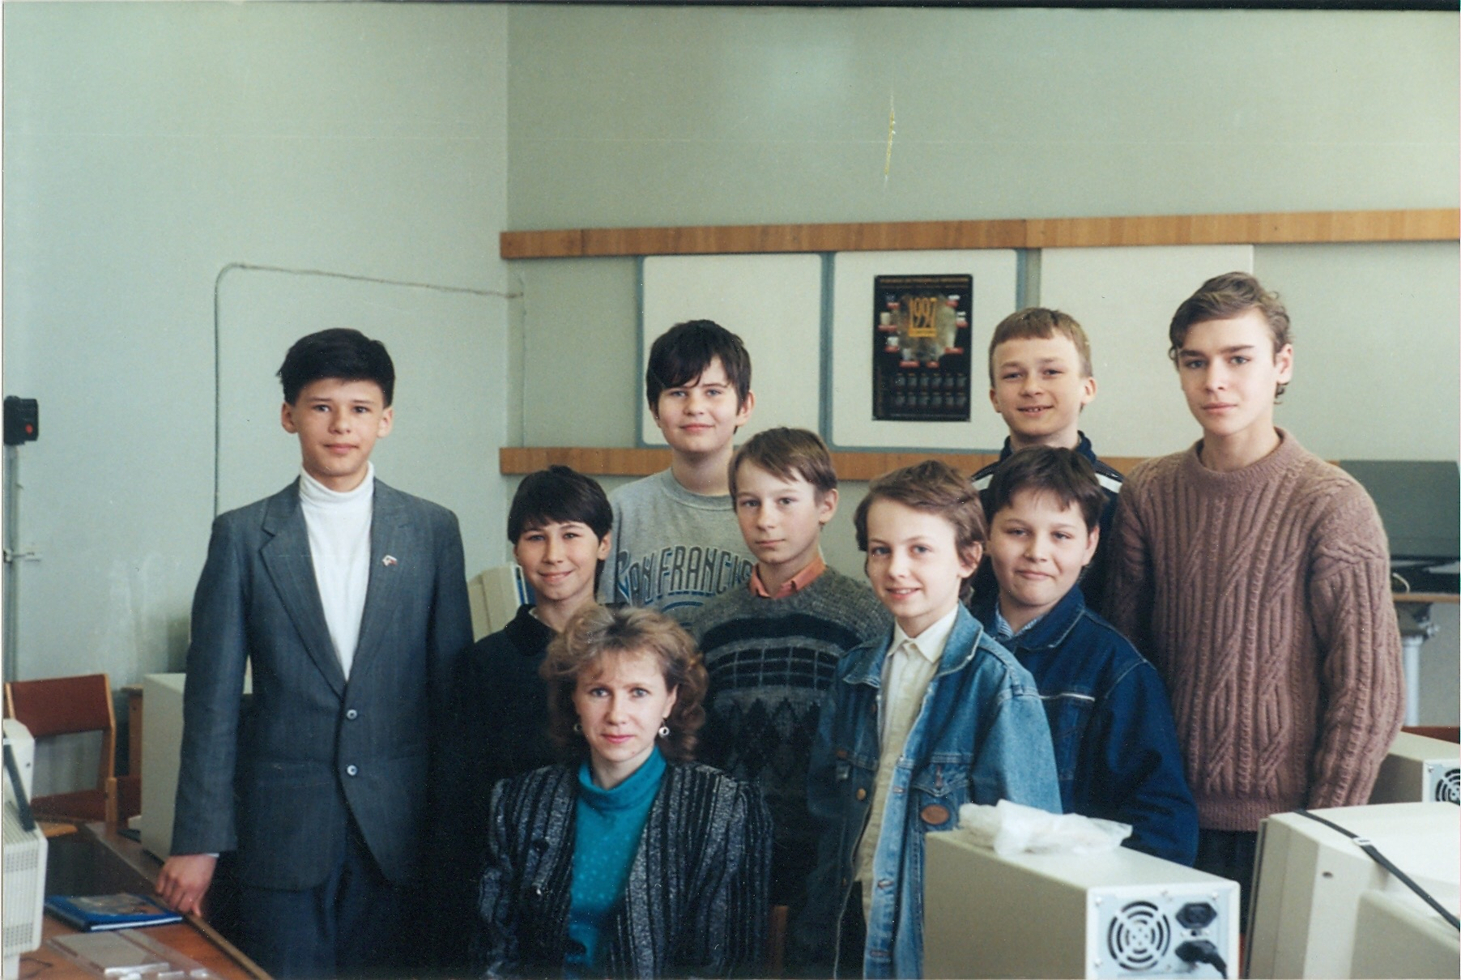

Slide 16



Цифровые Герои
Product-менеджер: чувствующий лидер
Этот человек лучше всех понимает потребности аудитории и знает, как их удовлетворить. Product-менеджер умеет общаться с аудиторией и коллегами, владеет особой мантрой покоя и знает, как превратить идею в готовую разработку.
Data scientist: программист-исследователь
Ежедневно через серверы компании Mail.Ru Group проходят сотни терабайт данных. Эту информацию нужно уметь анализировать и строить на её основе различные модели и прогнозы. Этим занимаются специалисты по анализу данных и машинному обучению.

Slide 17


Цифровые Герои
Backend-разработчик: пламенный мотор
Автомобиль или самолет может быть очень красивым, — но если у него нет двигателя, это просто муляж. И о продуктах в сфере IT можно сказать то же самое. «Моторами» в этой области занимаются бэкенд-разработчики: люди, которые создают живое сердце любого сайта.
Frontend-разработчик: ловкий ниндзя
Frontend-разработчик — это программист, который стоит ближе всех к пользователю. Именно он отвечает за всю магию на сайтах — чтобы работали формы, нажимались кнопочки, выпадали нужные пункты меню, листались фотографии и красиво прокручивались страницы.

Slide 18
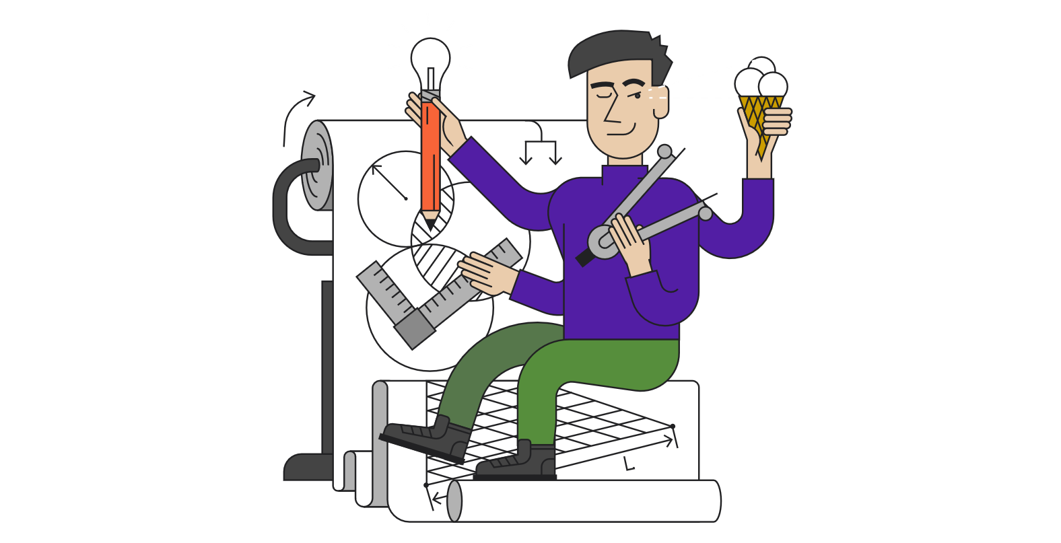
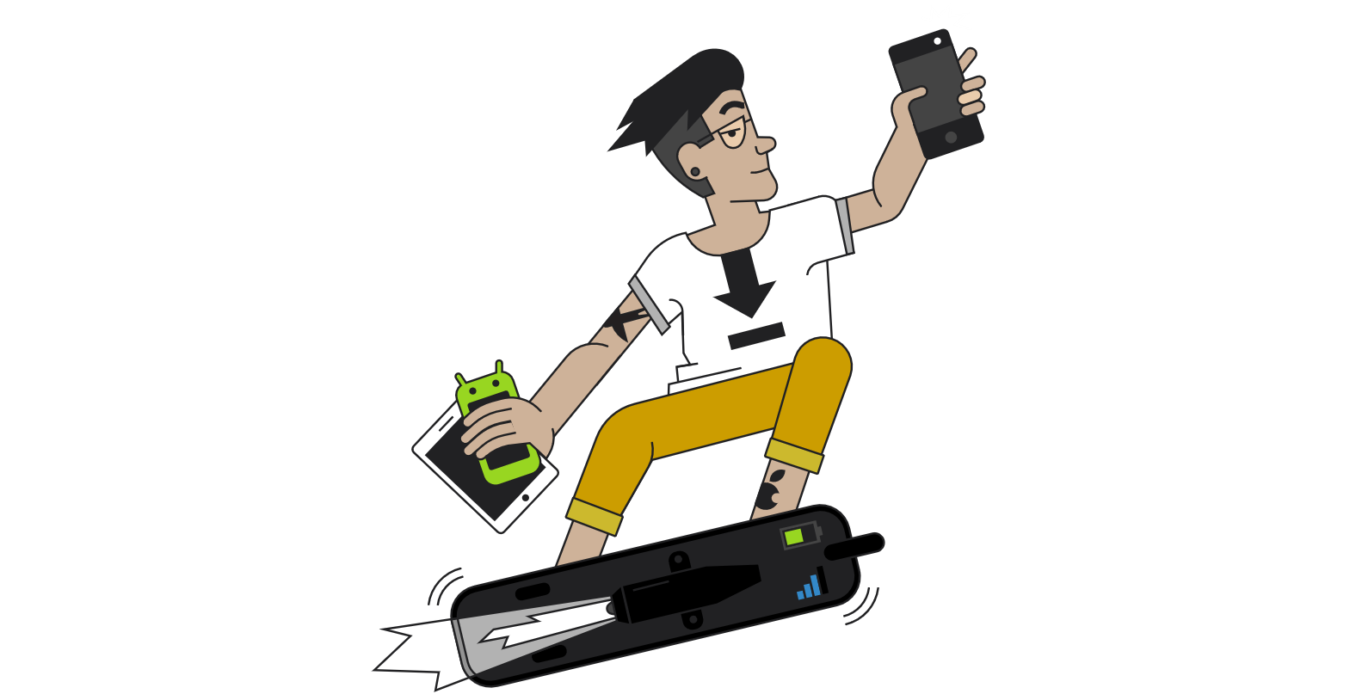
Цифровые Герои
Продуктовый дизайнер: многорукий проектировщик
Продуктовый дизайнер создаёт внешний вид и интерфейс любого IT-продукта и определяет то, как миллионы интернет-пользователей будут с ним взаимодействовать.
Мобильный разработчик: самый модный программист
Разработчикам мобильных приложений приходится одновременно быть и программистами, и дизайнерами. Эта сфера — одна из самых модных и перспективных в IT. Именно в мобильной разработке появляются главные новинки будущего, такие как жестовый и голосовой интерфейс.

Slide 19

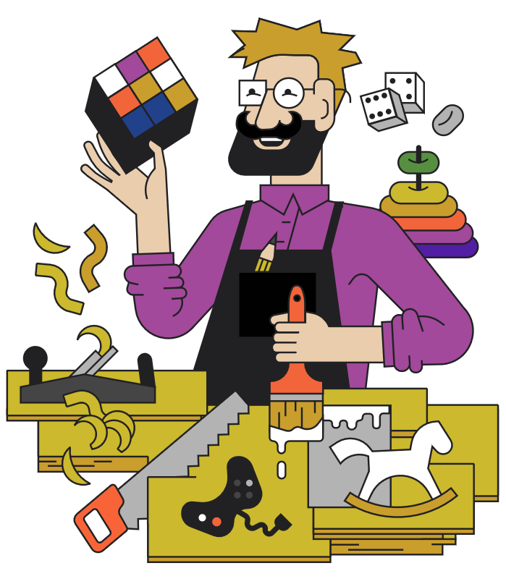
Цифровые Герои
Гейм-дизайнер: сознательный геймер
Работа гейм-дизайнера совсем не похожа на работу художника или иллюстратора. Он ничего не рисует, а придумывает и проектирует игровые миры. И да, он очень, очень много играет в компьютерные игры.
Разработчик игр: изобретательный программист
Он умеет создавать игры своими собственными руками: программировать виртуальные миры, заставлять объекты двигаться и взаимодействовать и даже наделять персонажей искусственным интеллектом.

Slide 20


Цифровые Герои
Специалист по тестированию: внутренний перфекционист
Специалист по тестированию программного обеспечения — одна из главных фигур в рамках любого IT-проекта. Ведь только он может найти все, даже самые малозаметные, на первый взгляд, ошибки, и помочь их исправить.
Специалист по информационной безопасности: мыслить как хакер
Эти парни знают, кто такие хакеры и как с ними бороться. Они умеют взламывать даже самые защищенные системы, но делают это по заказу их создателей.

Slide 21

Цифровые Герои
8 000
человек прошло тест
Узнай подробнее о том, какой цифровой герой Ты
на it.mail.ru/digital-heroes/test/

Slide 22






Олимпиада для школьников - Технокубок
Технокубок
Партнеры
Ближайшие даты
Больше об олимпиаде
Олимпиада по программированию на платформе Codeforces
Второй уровень в перечне олимпиад школьников
Дает победителям и призерам особые права при поступлении в российские вузы
Предназначена для учащихся 8-11 классов
МГТУ им Н.Э. Баумана и МФТИ
15 октября – отборочный тур
12 ноября – отборочный тур
февраль 2018 - Олимпиада
technocup.mail.ru

Slide 23


Чемпионаты Mail.Ru Group
20
150 000
17
40 000
чемпионатов проведено
с 2011 года
участников
стран
представителей индустрии среди участников
russiancodecup.ru
russianaicup.ru
mlbootcamp.ru
russiandesigncup.ru
спортивное
программирование
программирование
искусственного
интеллекта
машинное обучение
и анализ данных
концепты для дизайнеров
и проектировщиков
интерфейсов

Slide 24



Онлайн обучение
3
> 500
> 50
Специализации запущено совместно с МФТИ на Coursera
часов лекции сотрудников Mail.Ru Group в лучших университетах России выложены на YouTube
курсов и профессий можно пройти на нашем образовательном IT-портале
GeekBrains
Промо код ITDAY17
Notes:
Более 500 часов видео выложено в YouTube на канале Технострим, в этом году запустили курсы на Курсере вместе с МФТИ (по UX и Питону). А еще наш образовательный портал geekbrains дает возможность даже бесплатно поучиться он-лайн и пройти тестирования, чтобы понять в каких ИТ-направлениях ты уже готов для работы.
Специальные приз для всех участников акции, используйте его для того чтобы получить скидку 40% на обучение Промо код ITDAY17
но кроме того, там есть много бесплатного и так.

Slide 25





Образовательные IT-проекты в университетах России
в МГТУ
в МГУ
в МФТИ
в МИФИ
в СПбПУ
park.mail.ru
sphere.mail.ru
track.mail.ru
atom.mail.ru
polis.mail.ru

Slide 26



Подпишись!
Там-Там
ВКонтакте
Одноклассники
ТамТам
vk.com/mrgforedu
Группа
Mail.Ru для образования
ok.ru/mrgforedu
Группа
Mail.Ru для образования
tt.me/mrgforedu
Канал
tt.me/HackTheFuture
Чат
Notes:
Подпишитесь, чтобы быть в курсе всего, что делается и планируется в MRG для школьников.
(Каждый из вас является админом в группе, потому тоже сможет постить там)

Slide 27

ВОПРОСЫ?
КОНТАКТЫ
corp.mail.ru/education
n.morev@corp.mail.ru, vk.com/id481528
education@corp.mail.ru

Slide 28


Slide 29
Дополнительная информация
о Mail.Ru Group

Slide 30











Mail.Ru Group сегодня – 11 продуктовых бизнес-юнитов
Системы хранения данных
Tarantool
Поиск и E-commerce
Поиск, Товары,
Деньги, Амиго
Доставка еды Delivery Club, Zaka-zaka
Рекламные технологии и коммерческий блок
MyTarget, BigData
Почта и Портал
Почта, Главная, Портал
Мессенджеры
Агент, ICQ
Карты MapsME
Социальные сети
Одноклассники, ВКонтакте,
Мой Мир
Интернет-объявления Юла, Am.ru
Образование
GeekBrains
Игры
ММО, социальные, мобильные, браузерные игры

Slide 31
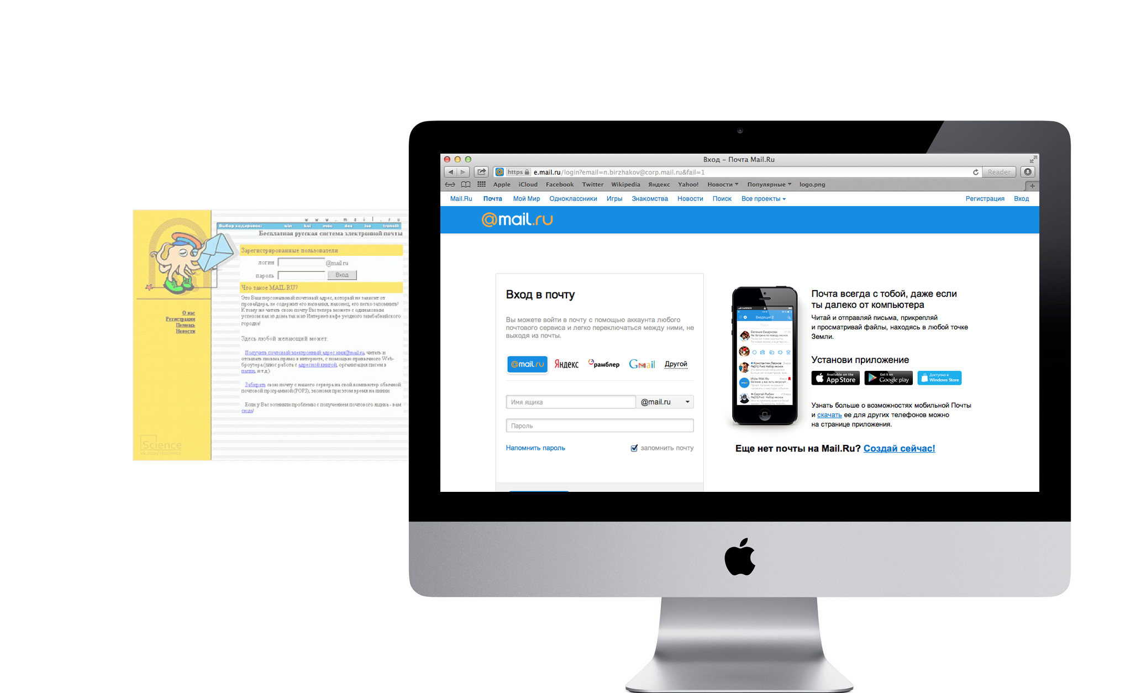

Развитие: Наша история
1998
Запущена Почта Mail.Ru

Slide 32




Развитие: Наша история
2010
Mail.Ru Group приобрела мессенджер ICQ
Общая ежемесячная аудитория ICQ в мире составляет более
11 000 000

Slide 33

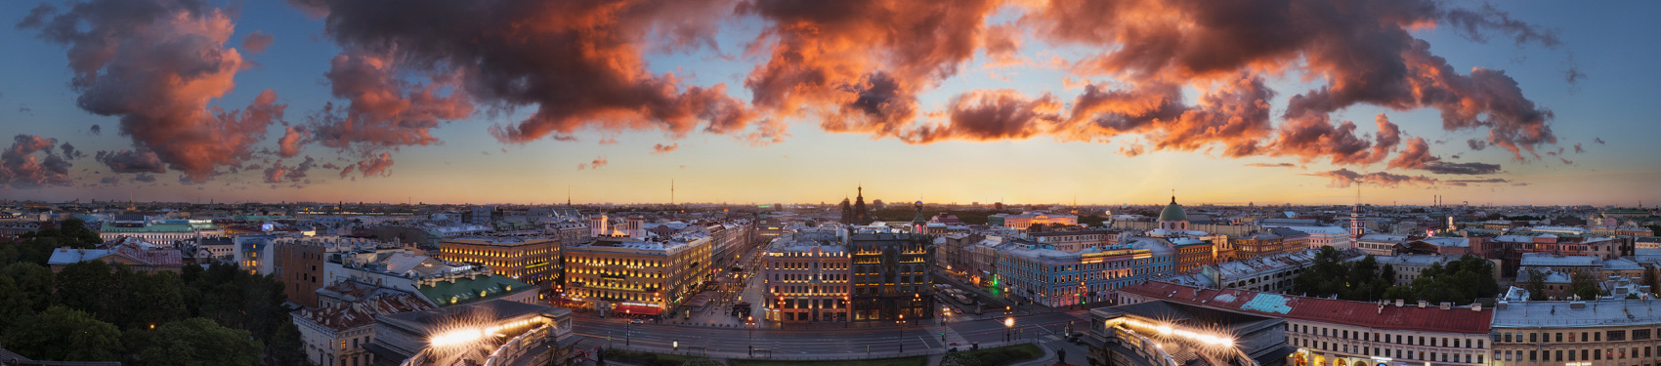
Развитие: Наша история
2014
Mail.Ru Group приобрела контрольный пакет социальной сети ВКонтакте

Slide 34
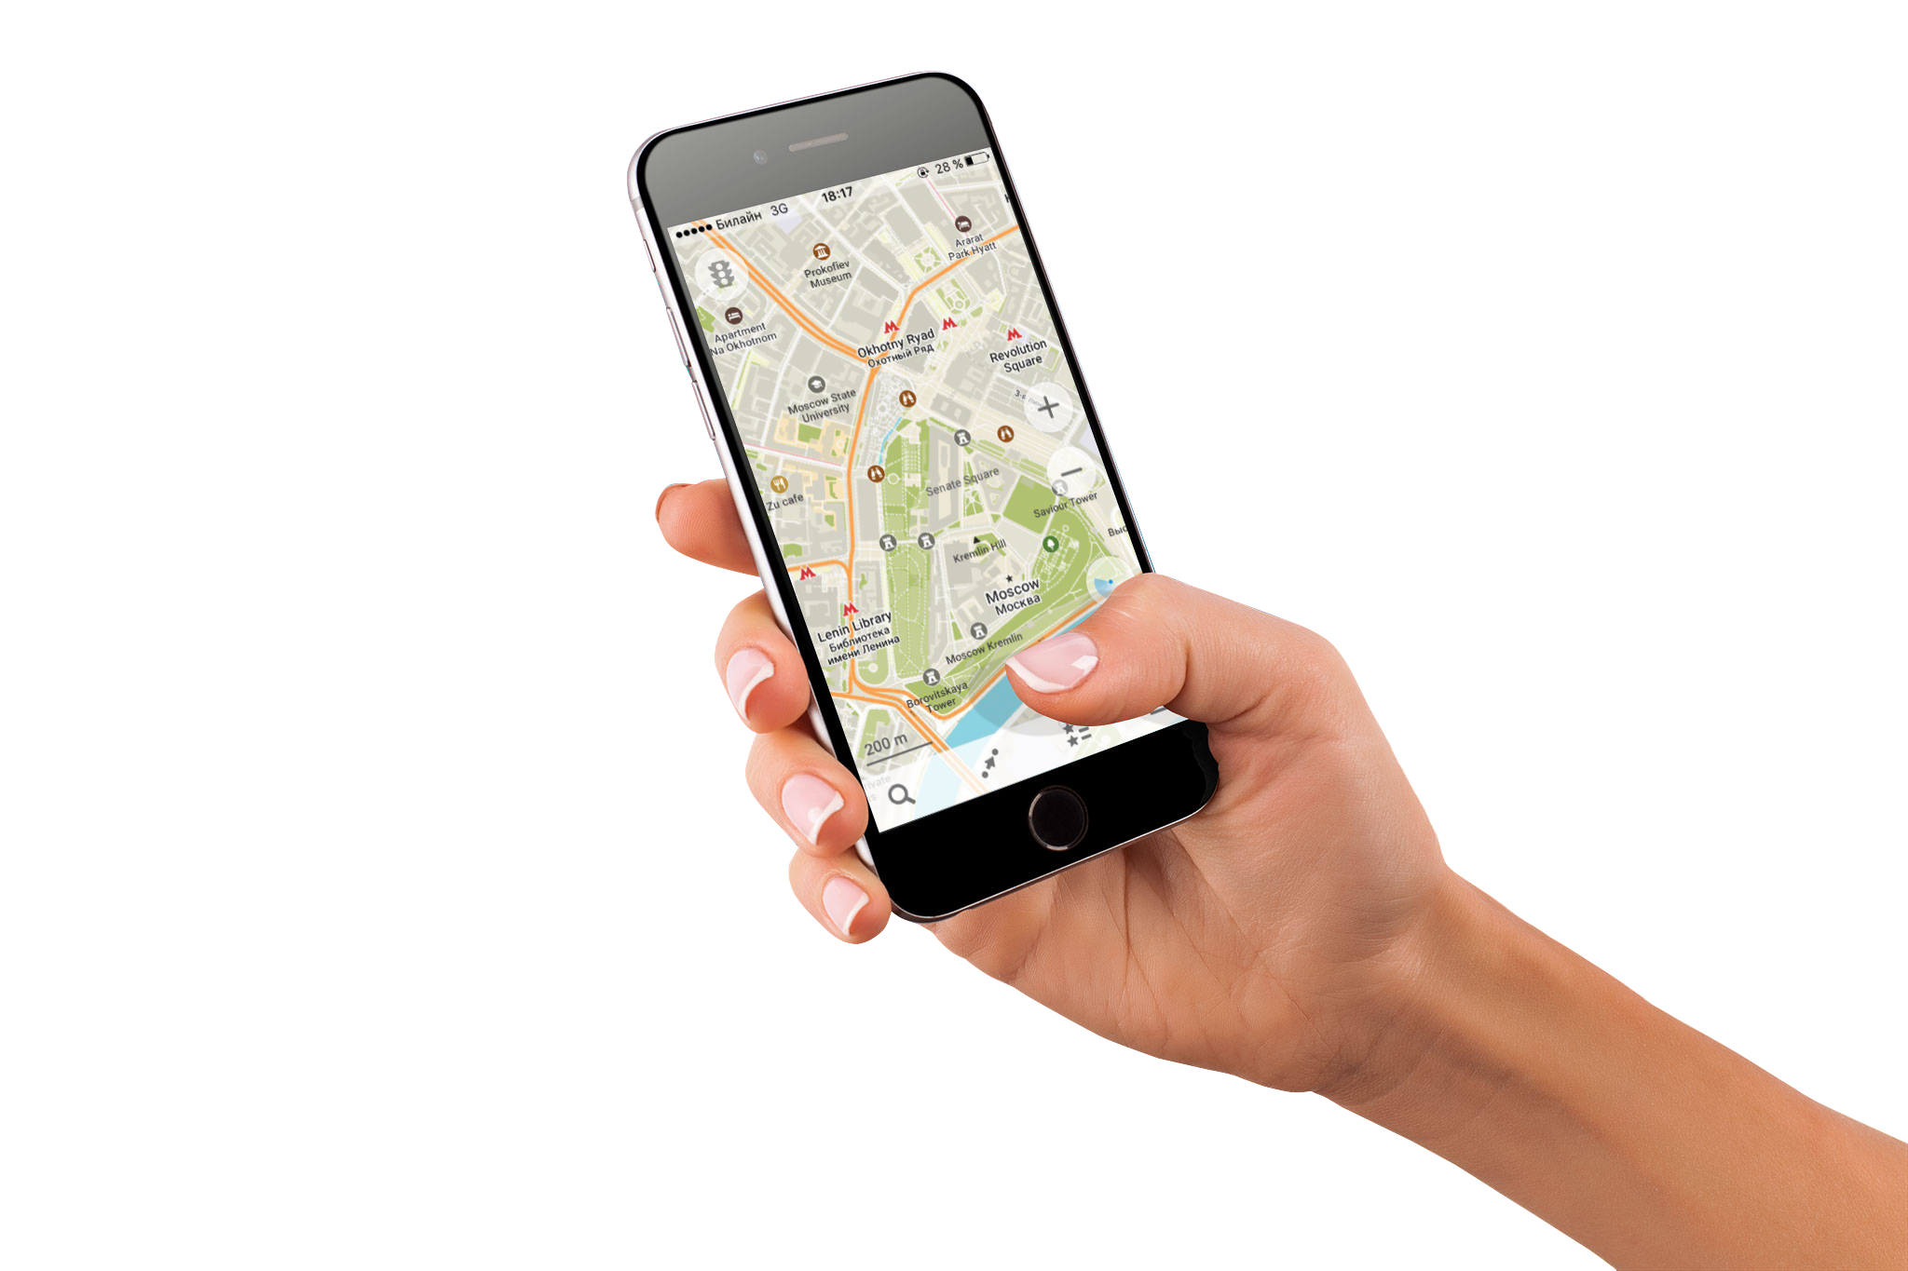

Развитие: Наша история
2014
приобретение компании MAPS.ME

Slide 35


Развитие: Наша история
2016
приобретение Delivery Club
2017
приобретение Zaka Zaka

Slide 36

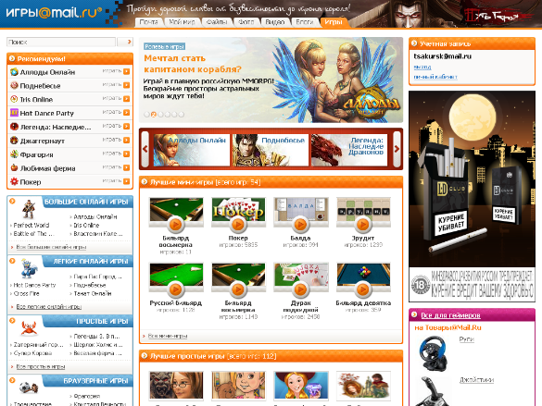
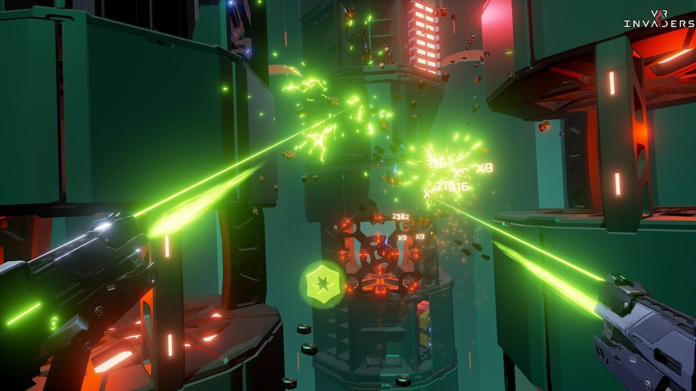





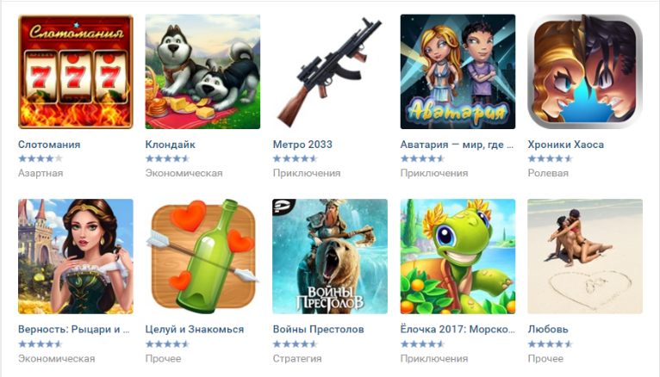
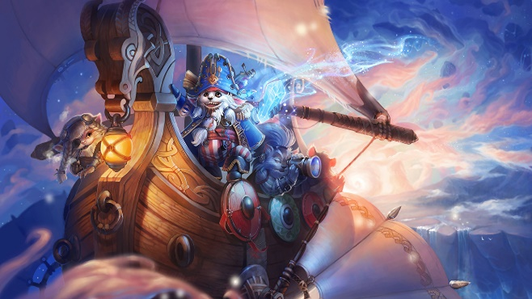



Игры Mail.Ru Group
175 000 000
75 000 000
95 000 000
установок игр в социальных сетях
установок мобильных игр в мире
пользователей по всему миру зарегистрировано в клиентских играх

Slide 37
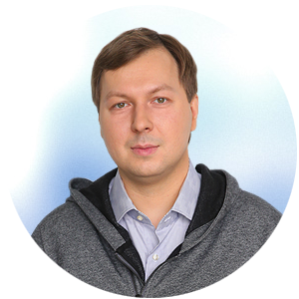

Основатель Mail.Ru Group
1999
2001
с отличием окончил факультет робототехники и комплексной автоматизации МГТУ им. Н.Э. Баумана
занял должность технического директора, а через год – назначен исполнительным директором Mail.Ru
2000
2005
начал работу в Mail.Ru с позиции руководителя отдела разработки.
В 2005 г. Стал сооснователем Mail.Ru Group
2010
2012
Дмитрий Гришин
генеральный директор Mail.Ru Group, под его руководством компания вышла на IPO осенью 2010 г.
стал председателем совета директоров Mail.Ru Group
Основатель Mail.Ru Group
Соучредитель и председатель совета директоров Mail.Ru Group
Дмитрий Гришин активно занимается развитием технологического образования в России: он был инициатором самой большой в Восточной Европе олимпиаде по программированию Russian Code Cup, Технопарка в МГТУ им. Баумана и ряда других образовательных проектов. Кроме того, Дмитрий Гришин возглавляет созданную компанией на базе Санкт-Петербургского государственного университета информационных технологий, механики и оптики (ИТМО) кафедру интернет-технологий.
Дмитрий увлекается робототехникой, и 15 июня 2012 года создал компанию Grishin Robotics, которая инвестирует в робототехнические стартапы по всему миру.
26 этаж

Slide 38
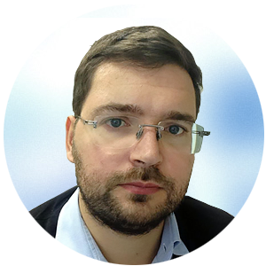
CEO Mail.Ru Group
2007
2012
окончил исторический факультет Московского государственного университета им. М. В. Ломоносова, в 2009 году получил степень магистра в Высшей школе бизнеса МГУ по направлению «международный бизнес».
возглавлял департамент управления интернет-активами USM Advisor, подконтрольном Алишеру Усманову.
2014
2009
назначен генеральным директором «ВКонтакте» и директором по стратегии и развитию Mail.Ru Group
аналитик в компании «Металлоинвест»
Борис Добродеев
2010
2016
CEO (Russia) Mail.Ru Group
директор по развитию интернет-телевидения Zoomby.ru.
26 октября 2016 года Добродеев занял должность генерального директора Mail.ru Group, возглавив операционную деятельность холдинга в России.
2011
26 этаж
инвестиционный аналитик в фонде DST Advisors Юрия Мильнера.

Slide 39
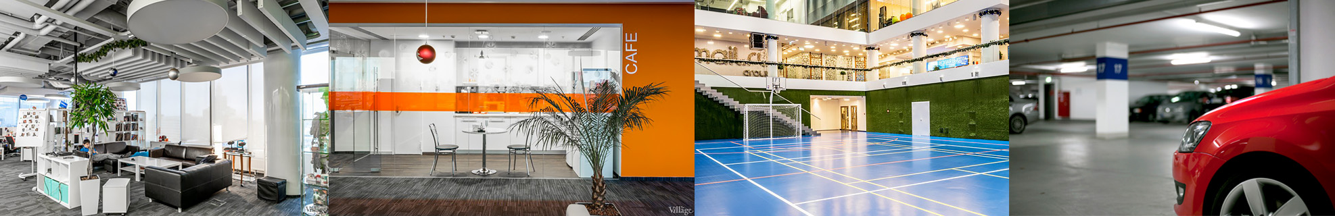
Наш офис
Парковка на 453 авто
Салон красоты
Химчистка
Собственный фитнес-центр
Спортивный зал для футбола, волейбола, баскетбола
Корпоративный ресторан и витамин-бар
ДМС, терапевт, массажист, психолог в офисе
Индивидуальная система света и кондиционирования
Лаунж и кинотеатр
Блоги и группы по интересам

Slide 40
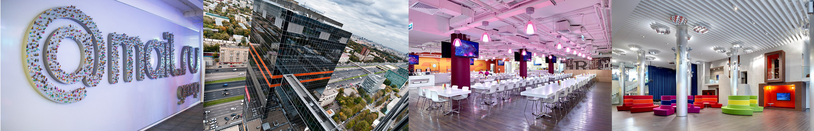
Наш офис
Чудо-шкаф «Activities», «1000 мелочей», «Lost&Found»
Корпоративные скидки
Раздел «Объявления»
Прокат велосипедов/самокатов
Аренда зонтика/дождевика
Навигаторы Speech bubble
Зарядные устройства для гаджетов
Игровая приставка
Массажные кресла
Линзомат, автомат с сигаретами, автомат с колготками
Места для курения

Slide 41
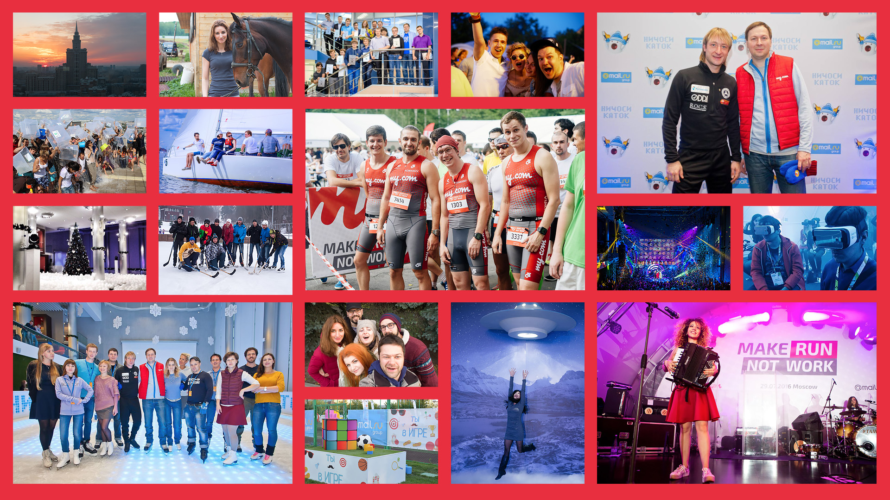

Slide 42

Спасибо!

